Slide 1
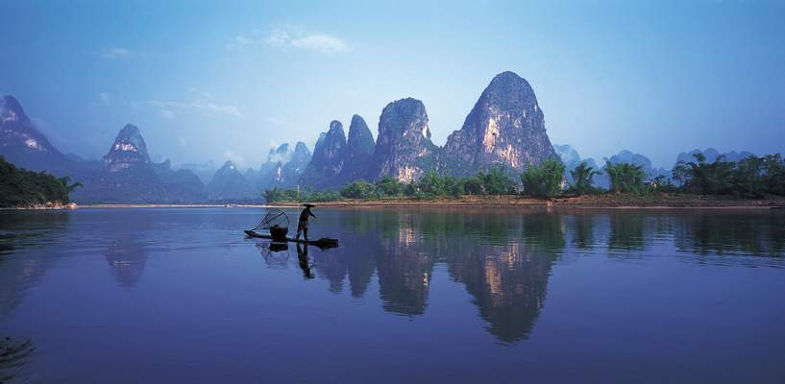

Slide 2
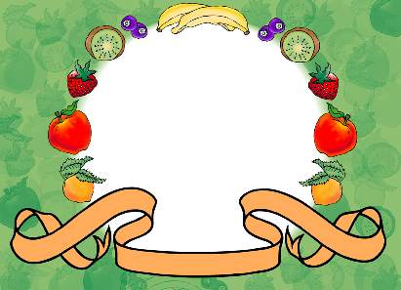
小组合作要求:
1、用自己组最喜
欢的方式学习.
2、为什么喜欢?

Slide 3
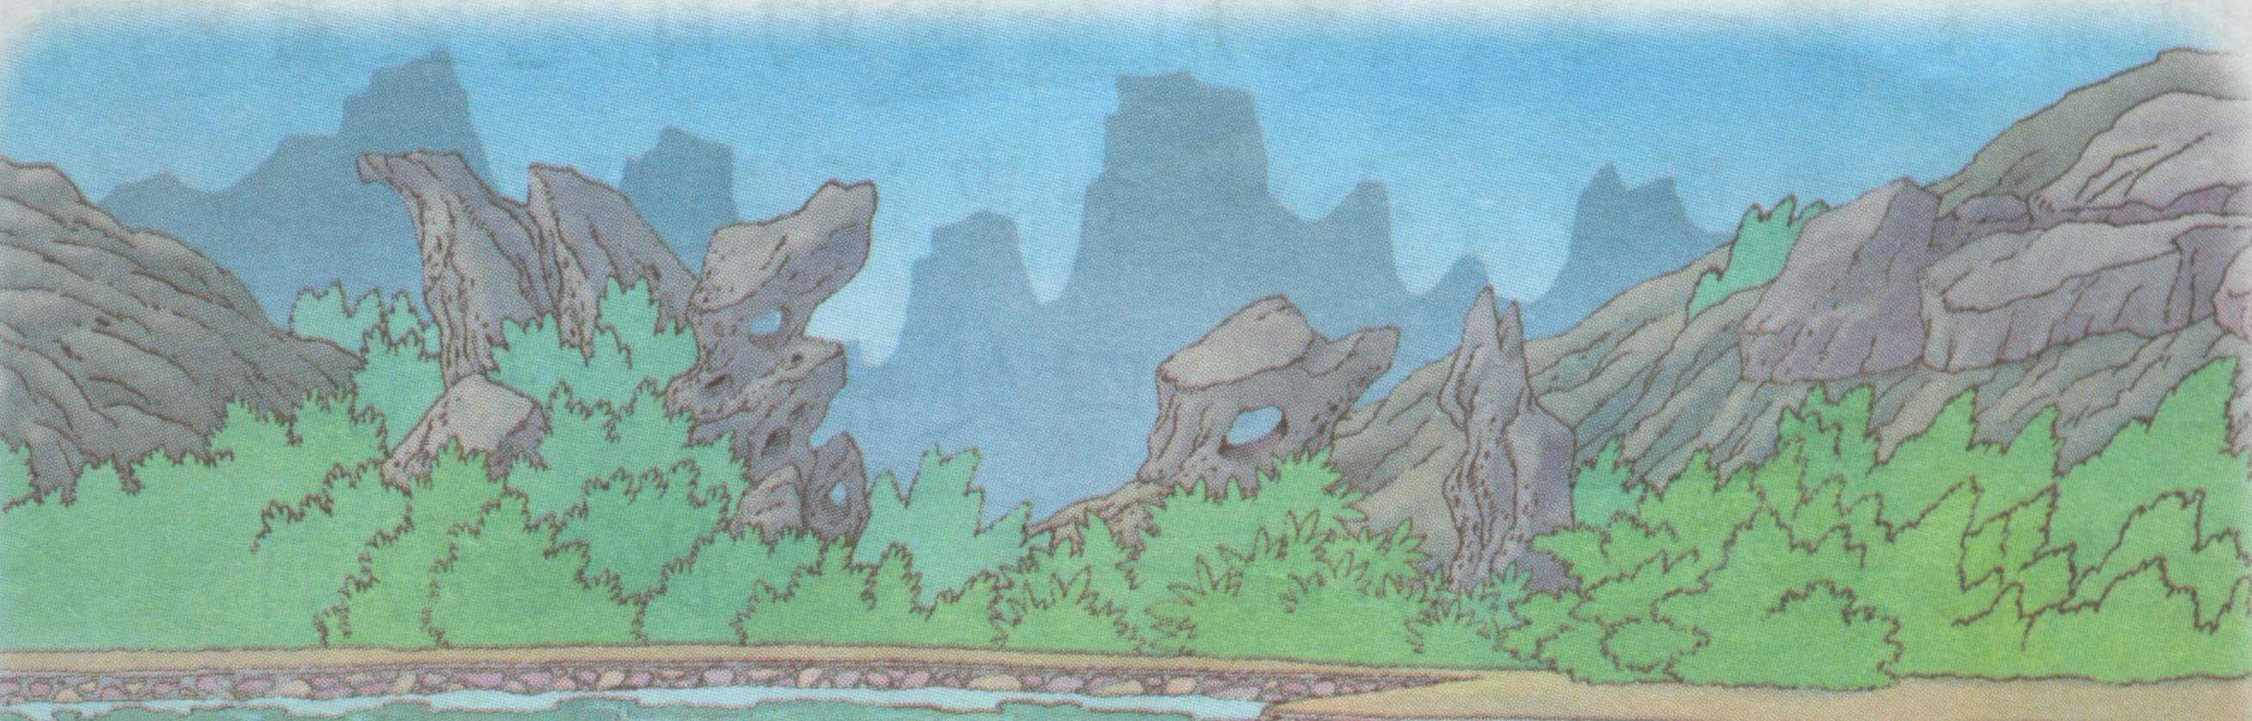

Slide 4
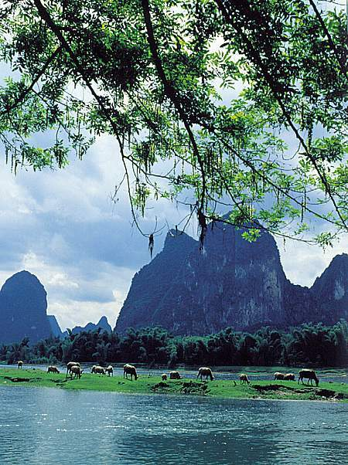
看，那边的山石像一只正要跳起的青蛙，这边的山石像一只展翅欲飞的雄鹰，半山腰的石兔、石龟，好像正在赛跑呢。

Slide 5
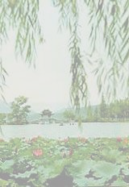
哟，清澈的湖水里有许多小鱼在游。一条银白色的小鱼跃出水面，又在浪花中消失，好像在给游人表演呢！

Slide 6

湖水像一面镜子，映出了蓝天、白云，还有变幻的山峦。

Slide 7


看，那边的山石像一只正要跳起的青蛙，这边的山石像一只展翅欲飞的雄鹰，半山腰的石兔、石龟，好像正在赛跑呢。
湖水像一面镜子，映出了蓝天、白云，还有变幻的山峦。
哟，清澈的湖水里有许多小鱼在游。一条银白色的小鱼跃出水面，又在浪花中消失，好像在给游人表演呢！

Slide 8
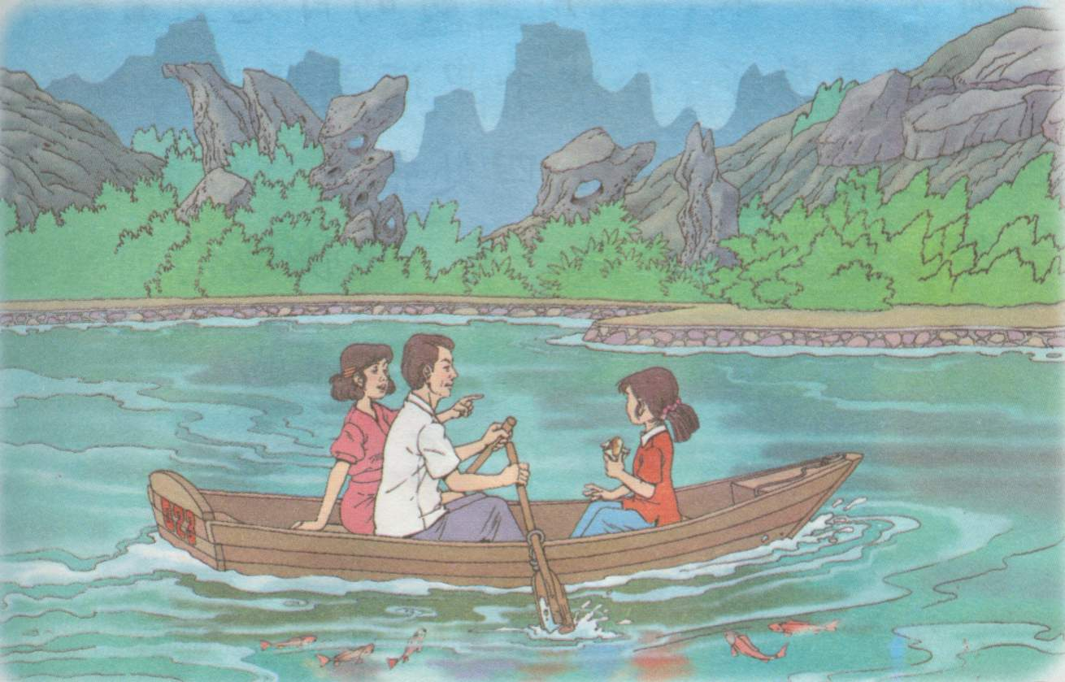


Slide 9

小洁看得入了神。她吃完面包，刚想把面包纸丢进水里，却被湖里美丽的景象吸引住了。l

Slide 10
小洁紧紧攥着面包纸,生怕它掉进湖里。

Slide 11
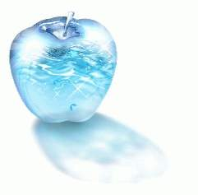

小洁回过头不满地看了他一眼，又用企盼的目光望着湖水。

Slide 12
船靠岸了，小洁手里还是紧紧地攥着面包纸。她跨步上岸，四处张望，好像在寻找什么。忽然，她眼睛一亮，飞快地向前跑去。

Slide 13
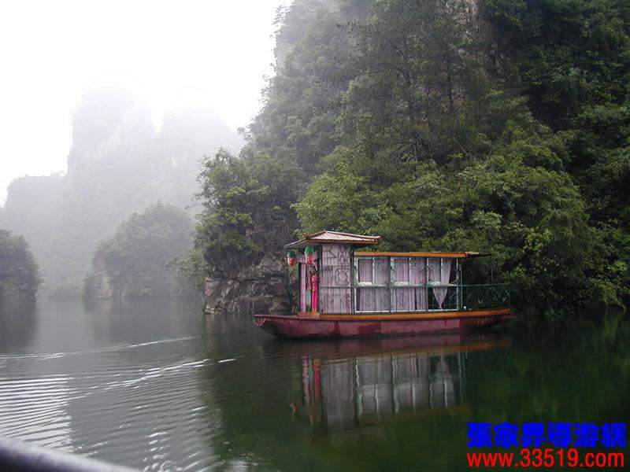

Slide 14
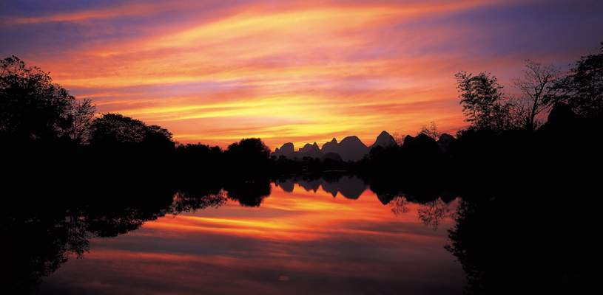

Slide 15
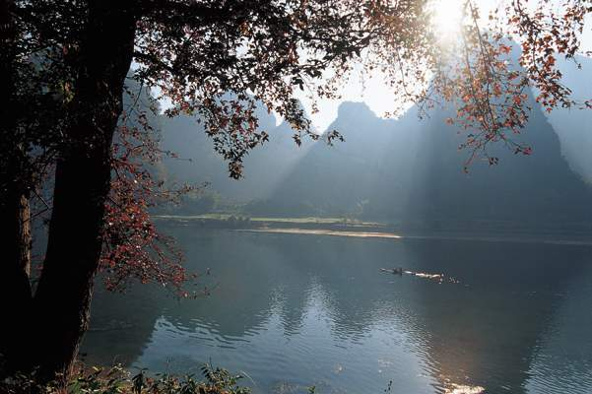

Slide 16
